Slide 1



Акселератор ПсковГУ
«Hello Neighbour!»
Докладчик: Пшеничный Егор
ПУТП 2024

Slide 2
ОПИСАНИЕ ПРОЕКТА/АКТУАЛЬНОСТЬ
Кратко о «Hello Neighbour!»
                Создание платформы по поиску соседа в общежитии для студентов.
                Пользователи будут заполнять профиль, где должны указать интересы, навыки, привычки и информацию об образе жизни. Система будет выстраивать рекомендации, в которых будут использоваться потенциальные соседи, на основании пола, возраста и других факторов.
                Данный проект направлен на то, чтобы помочь студентам найти не только хорошего соседа, но и друга, а также засчëт этого обеспечить комфортное проживание в общежитии во время учëбы.
2

Slide 3
ТЕХНОЛОГИЯ РЕШЕНИЯ ПРОБЛЕМЫ/ОПИСАНИЕ ПРОДУКТА/ЦЕННОСТНОЕ ПРЕДЛОЖЕНИЕ
Внутреннее содержание проекта
                Описание продукта: Мобильное онлайн приложение с возможностью подбора ранее зарегистрированных пользователей.
                Ценностное предложение: Возможность быстрого внедрения жильцов в жизнь общежития путем знакомства в приложении на основе похожих интересов и вкусов, популяризация культуры Small-Talk в общежитиях что способствует более быстрому сплочению коллективов.
                Технология решения проблемы: Грамотный маркетинг, анализ рынка.
Плюсы: Практически полное отсутствие конкурентов. Простота реализации
Минусы: Узконаправленность, долгая окупаемость, проблема подбора таргетированной рекламы
Сомнительные моменты: Схожесть приложения с приложениями для свиданий
3

Slide 4
АНАЛИЗ КОНКУРЕНТОВ
Конкуренты на рынке и наш продукт
Airbnb | Циан | Авито | Наш продукт
Мобильное приложение для поиска квартир/комнат для аренды | Мобильное приложение для поиска квартир/комнат для аренды | Мобильное приложение с поиском/покупкой/арендой квартир. Также является доской объявлений | Мобильное приложение в рамках формата Match-совпадения , с дальнейшей перепиской именно соседей
Не направлено на студентов | Не направлено на студентов | Слабая направленность на студентов | Высокая направленность на студентов
Отсутствие возможностей найти себе соседей | Отсутствие возможностей найти себе соседей | Малая возможность найти себе соседа | Приложение направлено на поиск соседей
Направленность на краткосрочную аренду, отсутствие возможности пользования сервисом несевершеннолетним | Направленность на долгосрочную аренду, отсутствие возможности пользования сервисом несевершеннолетним | Направленность на съем семейным парам , почти полное отсутствие возможности поселиться студенту | Большая возможность поселиться студенту, большая возможность найти удобного соседа.
4

Slide 5

ФИНАНСОВАЯ МОДЕЛЬ
Финансовая составляющая проекта
5

Slide 6
1
БИЗНЕС-МОДЕЛЬ/СТАДИЯ ПРОЕКТА
2
                Платные услуги проекта: Платная подписка (расширяет подбор на неограниченное число заявок и сообщений, показывает расстояние в метрах/км до потенциального соседа/его жилья; продвигает объявление выше в списке , для тех кто запускает объявление, продляет срок объявления на неограниченный. Продаваемые места под рекламу.
                Планируемые партнеры: Вузы , программные инженеры, крупные банки с программой поддержки молодежи.
                Основная ценность для потребителя: Возможность сокращения поисков по запросу о соседях, сокращения сил и затрат времени на поиск места жительства в конкурирующих программах.
                Каналы сбыта: Онлайн магазины для приложений
                Ключевые ресурсы: Технический персонал в качестве программистов, Наличие правил пользования и аспекты приложения. Адаптивность под рынок и запросы в каждом городе, поддержка ВУЗов, сторонних компаний. Таргетированная реклама в социальных сетях, структура расходов, права разработчика , права пользователя, поддержка.
3
4
6

Slide 7
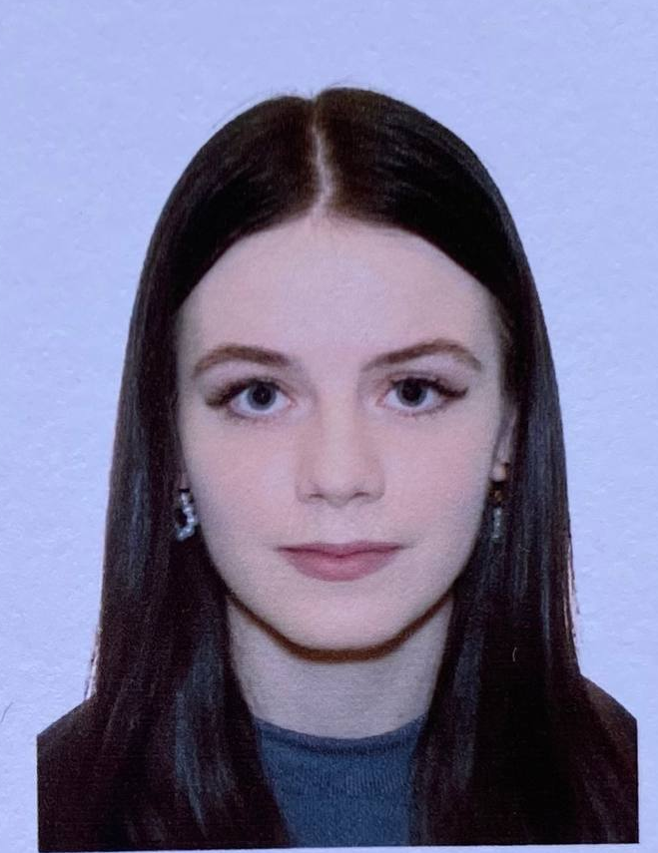
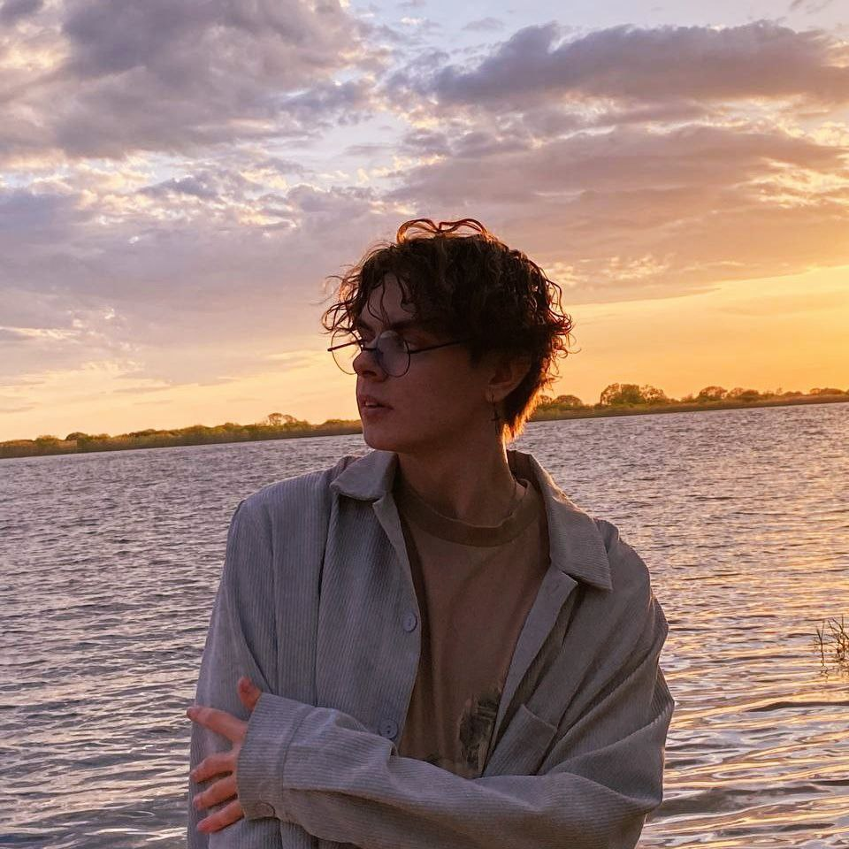
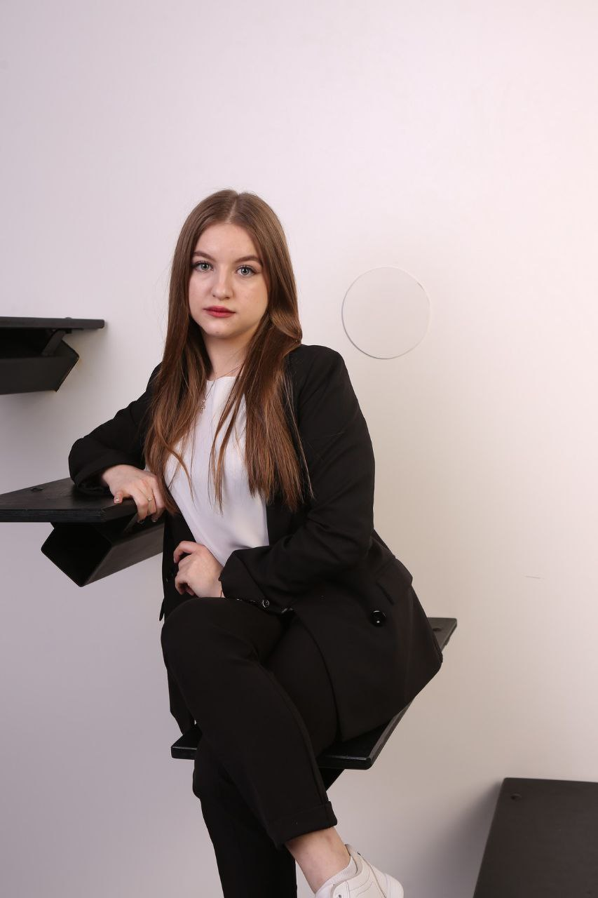
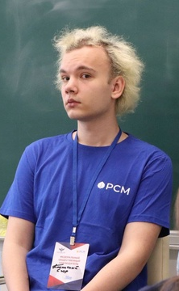

КОМАНДА ПРОЕКТА
МЫ – КОМАНДА !
                Александров Матвей – Лидер команды, Энелане Яна – Координатор
                Максимова Дария - Визуализатор
                Пшеничный Егор - Коммуникатор
                Пашигорева Ульяна - Исследователь
7

Slide 8









ВСЕРОССИЙСКИЙ ФОРУМ
СТАРТАП-СТУДИЙ
Иконки приложения

Slide 9




#FBBC1
Наши цвета

Slide 10

СПАСИБО!
КОНТАКТЫ
8 996 947 32 22
Email
pshenichniegor2005@gmail.com

